Slide 1
Firewalls
Modul D3.2
Referent: Dr. Jörg Cosfeld

Slide 2
Firewalls
2
23.11.2022

Slide 3
Firewalls
Wer hat eine Firewall zuhause?
3
23.11.2022

Slide 4
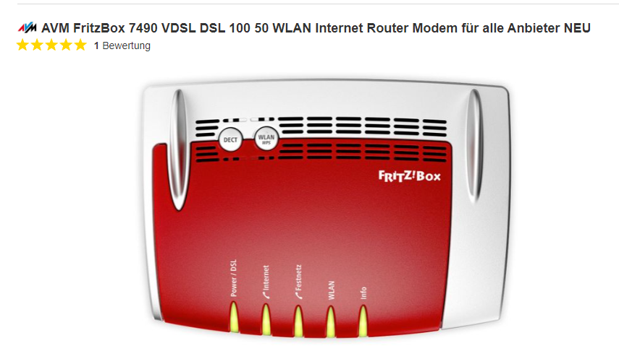

Firewalls
Wer hat eine Firewall zuhause?
4
23.11.2022

Slide 5
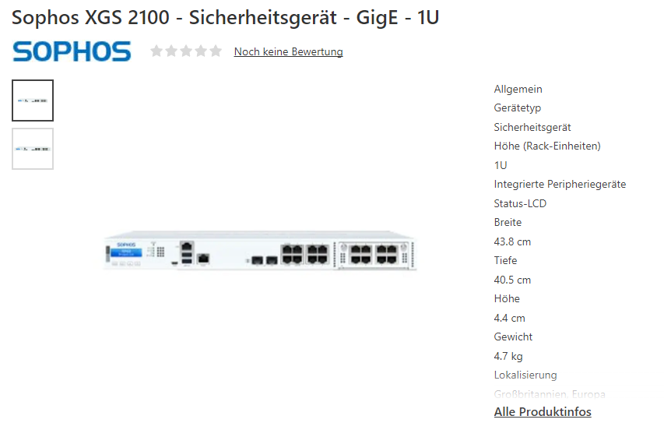
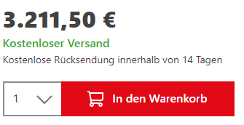
Firewalls
Beispiele
Hochschule Düsseldorf
Kunstakademie Düsseldorf
5
23.11.2022

Slide 6
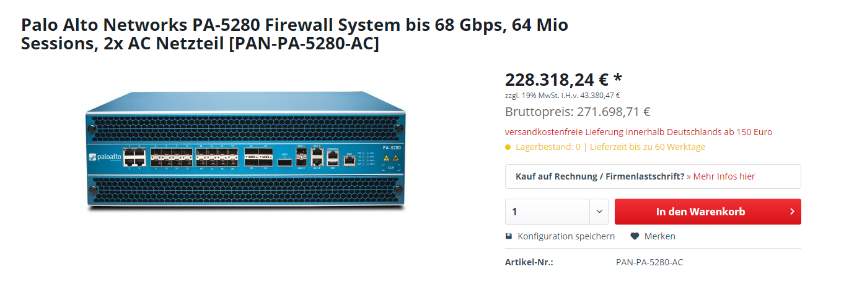
Firewalls
Beispiele
Hochschule Düsseldorf
Kunstakademie Düsseldorf
6
23.11.2022

Slide 7
Firewalls
Rückblick auf Angriffsvektoren:
7
23.11.2022

Slide 8
Firewalls
Rückblick auf Angriffsvektoren:
Passiver Angriff
Aktiver Angriff
8
23.11.2022

Slide 9
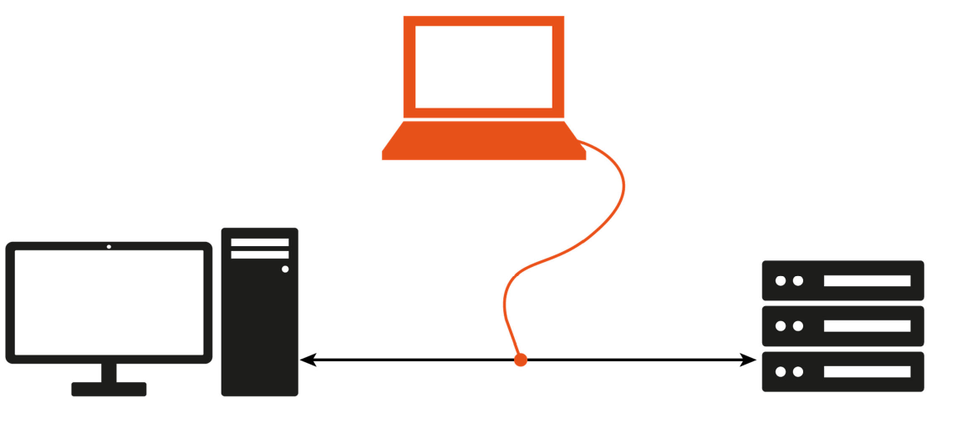
Firewalls
Rückblick auf Angriffsvektoren:
Passiver Angriff
Aktiver Angriff
Abhören von Daten
Angreifer gelangt in den Besitz von Daten
Angreifer schaltet sich zwischen die zwei Endpunkte der Kommunikation.
9
23.11.2022

Slide 10
Firewalls
Rückblick auf Angriffsvektoren:
Passiver Angriff
Aktiver Angriff
Abhören von Daten
Wer tauscht mit welchem System Daten aus?
Wann wird eine Waschmaschine auf gekauft und von welchem User?
10
23.11.2022

Slide 11
Firewalls
Rückblick auf Angriffsvektoren:
Passiver Angriff
Aktiver Angriff
Abhören von Daten
Wer tauscht mit welchem System Daten aus?
Wann wird eine Waschmaschine auf gekauft und von welchem User?
11
23.11.2022

Slide 12
Firewalls
Rückblick auf Angriffsvektoren:
Passiver Angriff
Aktiver Angriff
Abhören von Daten
Wer tauscht mit welchem System Daten aus?
Wann wird eine Waschmaschine auf gekauft und von welchem User?
Faktor Mensch – Phishing
12
23.11.2022

Slide 13
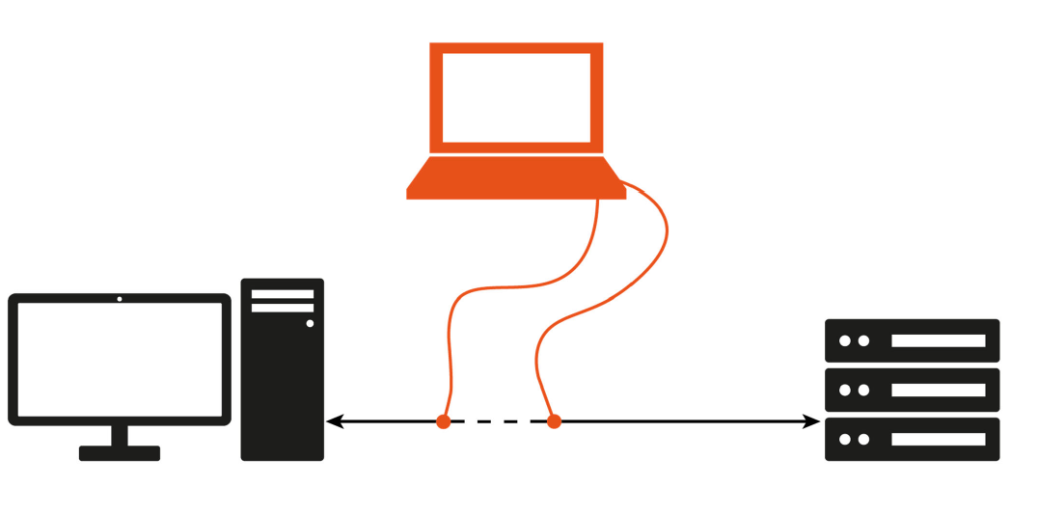
Firewalls
Rückblick auf Angriffsvektoren:
Passiver Angriff
Aktiver Angriff
Wiederholen, Blockieren oder Verzögern von Information:
Mehrfache Überweisung eines Geldbetrages
Wiederholung eines mitgelesenen Logins
13
23.11.2022

Slide 14
Firewalls
Rückblick auf Angriffsvektoren:
Passiver Angriff
Aktiver Angriff
Manipulation der Daten:
Löschen oder Einfügen von bestimmten Informationen
Geldbetrag auf der Überweisung wird geändert, oder sogar die Kontonummer
14
23.11.2022

Slide 15
Firewalls
Rückblick auf Angriffsvektoren:
Passiver Angriff
Aktiver Angriff
Denial of Service:
Umfang der eigenfügten Daten zu umfangreich.
Server lehnt weitere Kommunikationen ab um sich zu schützen.
15
23.11.2022

Slide 16
Firewalls
Rückblick auf Angriffsvektoren:
Passiver Angriff
Aktiver Angriff
Man in the Middle:
Mitlesen der Daten, Manipulation der Daten aus einem Wegepunkt in der Mitte
Knotenpunkte wie Router werden genutzt
16
23.11.2022

Slide 17
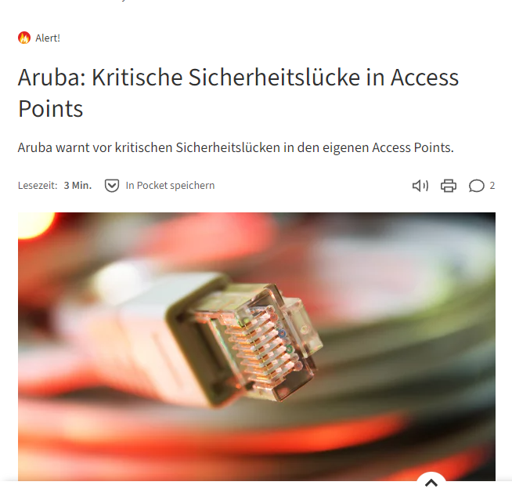
Firewalls
Rückblick auf Angriffsvektoren:
Passiver Angriff
Aktiver Angriff
Man in the Middle:
Mitlesen der Daten, Manipulation der Daten aus einem Wegepunkt in der Mitte
Knotenpunkte wie Router werden genutzt
17
23.11.2022

Slide 18
Firewalls
Definition:
Ein Firewall-System ist dafür zuständig, einen bestimmten IT-Bereich
meist in der eigenen Organisation abzuschotten, damit Schäden, die
außerhalb von diesem IT-Bereich auftreten, nicht auf die andere Seite übergreifen.
18
23.11.2022

Slide 19



Firewalls
Definition:
Ein Firewall-System ist dafür zuständig, einen bestimmten IT-Bereich
meist in der eigenen Organisation abzuschotten, damit Schäden, die
außerhalb von diesem IT-Bereich auftreten, nicht auf die andere Seite übergreifen.
19
23.11.2022

Slide 20
Firewalls
Definition:
Ein Firewall-System ist dafür zuständig, einen bestimmten IT-Bereich
meist in der eigenen Organisation abzuschotten, damit Schäden, die
außerhalb von diesem IT-Bereich auftreten, nicht auf die andere Seite übergreifen.
Pizzen sind vor den Tigern sicher.
20
23.11.2022

Slide 21
Firewalls
Definition:
Ein Firewall-System ist dafür zuständig, einen bestimmten IT-Bereich
meist in der eigenen Organisation abzuschotten, damit Schäden, die
außerhalb von diesem IT-Bereich auftreten, nicht auf die andere Seite übergreifen.
Pizzen sind vor den Tigern sicher.
Firewall
21
23.11.2022

Slide 22

Firewalls
Definition:
Ein Firewall-System ist dafür zuständig, einen bestimmten IT-Bereich
meist in der eigenen Organisation abzuschotten, damit Schäden, die
außerhalb von diesem IT-Bereich auftreten, nicht auf die andere Seite übergreifen.
Pizzen sind vor den Tigern sicher.
Firewall
22
23.11.2022

Slide 23
Firewalls
Definition:
Ein Firewall-System ist dafür zuständig, einen bestimmten IT-Bereich
meist in der eigenen Organisation abzuschotten, damit Schäden, die
außerhalb von diesem IT-Bereich auftreten, nicht auf die andere Seite übergreifen.
Pizzen sind vor den Tigern sicher.
Firewall
23
23.11.2022

Slide 24
Firewalls
Was wird an der Schranke geprüft?
Wer darf rein?
Wer darf etwas von der Pizza essen?
Welche Pizza darf gegessen werden?
Es wird festgehalten wer wann ein Stück gegessen hat.
24
23.11.2022

Slide 25



Firewalls
Was wird an der Schranke geprüft?
Wer darf rein?
Wer darf etwas von der Pizza essen?
Welche Pizza darf gegessen werden?
Es wird festgehalten wer wann ein Stück gegessen hat.
25
23.11.2022

Slide 26

Firewalls
Andere Fragen die wichtig sind?
26
23.11.2022

Slide 27
Firewalls
Andere Fragen die wichtig sind?
Wer kam mit Hunger?
Wer hat viel Pizzastücke gekostet?
27
23.11.2022

Slide 28
Firewalls
Andere Fragen die wichtig sind?
Wer kam mit Hunger?
Wer hat viel Pizzastücke gekostet?
Welcher Dienst erzeugt viel Traffic über die Firewall?
28
23.11.2022

Slide 29
Firewalls
Andere Fragen die wichtig sind?
Wer hat eine Pizza geklaut?
Wer hat unserem System Daten geklaut?
29
23.11.2022

Slide 30
Firewalls
Andere Fragen die wichtig sind?
Wer hat Thunfisch auf die Salamipizza getan?
Wer hat unsere Datenbank manipuliert?
30
23.11.2022

Slide 31
Firewalls
Zusammenfassung:
Ein Firewall-System ist dafür zuständig, einen bestimmten IT-Bereich
meist in der eigenen Organisation abzuschotten, damit Schäden, die
außerhalb von diesem IT-Bereich auftreten, nicht auf die andere Seite übergreifen.
Wer aus dem unsicheren Netz auf das zu schützende Netz der Organisation zugreifen darf.
Welche Protokolle und Dienste zugegriffen werden darf.
Mit welchen IT-Systemen kommuniziert werden darf.
31
23.11.2022

Slide 32
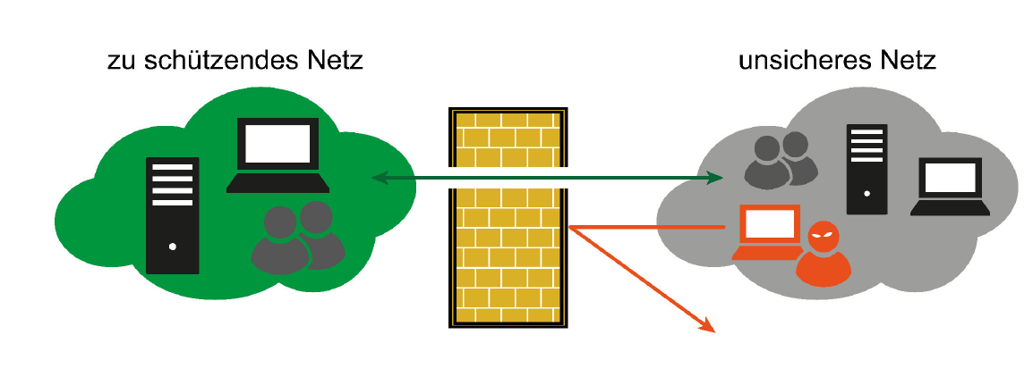
Firewalls
Zusammenfassung:
Ein Firewall-System ist dafür zuständig, einen bestimmten IT-Bereich
meist in der eigenen Organisation abzuschotten, damit Schäden, die
außerhalb von diesem IT-Bereich auftreten, nicht auf die andere Seite übergreifen.
Wer aus dem unsicheren Netz auf das zu schützende Netz der Organisation zugreifen darf.
Welche Protokolle und Dienste zugegriffen werden darf.
Mit welchen IT-Systemen kommuniziert werden darf.
32
23.11.2022

Slide 33
Firewalls
Detaillierte Aufgabenbereiche:
33
23.11.2022

Slide 34

Firewalls
Detaillierte Aufgabenbereiche:
34
23.11.2022

Slide 35
Firewalls
Detaillierte Aufgabenbereiche:
Kontrolle über Vlans usw.
35
23.11.2022

Slide 36
Firewalls
Detaillierte Aufgabenbereiche:
Kopplung an das Active Directory
36
23.11.2022

Slide 37
Firewalls
Detaillierte Aufgabenbereiche:
Kopplung an den Storage Server
37
23.11.2022

Slide 38
Firewalls
Detaillierte Aufgabenbereiche:
Kopplung an den Storage Server
38
23.11.2022

Slide 39
Firewalls
Detaillierte Aufgabenbereiche:
39
23.11.2022

Slide 40
Firewalls
Detaillierte Aufgabenbereiche:
Kopplung an das Active Directory
40
23.11.2022

Slide 41
Firewalls
Detaillierte Aufgabenbereiche:
Logs und Nachrichtendetails zu Spam etc.
41
23.11.2022

Slide 42
Firewalls
Detaillierte Aufgabenbereiche:
42
23.11.2022

Slide 43
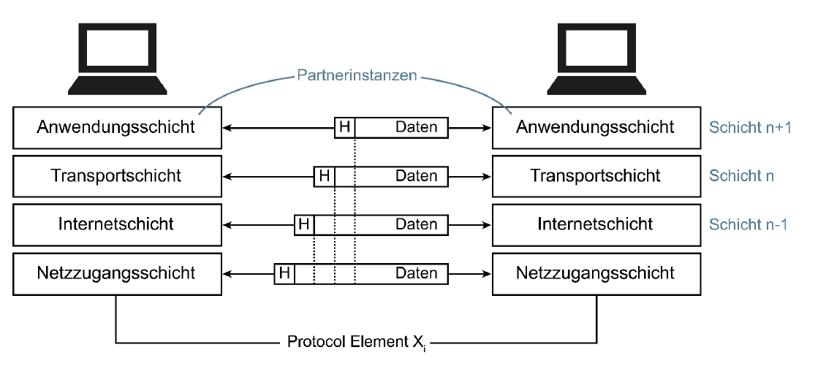
Firewalls
TCP-IP Protokollarchitektur:
43
23.11.2022

Slide 44
Firewalls
TCP-IP Protokollarchitektur:
N Instanzen haben Kontakt zueinander
Zwischen den Instanzen werden Protokollelemente x_{i} ausgetauscht
44
23.11.2022

Slide 45
Firewalls
TCP-IP Protokollarchitektur:
N Instanzen haben Kontakt zueinander
Zwischen den Instanzen werden Protokollelemente x_{i} ausgetauscht
45
23.11.2022

Slide 46
Firewalls
TCP-IP Protokollarchitektur:
N Instanzen haben Kontakt zueinander
Zwischen den Instanzen werden Protokollelemente x_{i} ausgetauscht
Header (H) erhalten Setuerinformationen wie Adressen, laufende Nummern und Übertragungsweg
46
23.11.2022

Slide 47
Firewalls
TCP-IP Protokollarchitektur:
N Instanzen haben Kontakt zueinander
Zwischen den Instanzen werden Protokollelemente x_{i} ausgetauscht
Header (H) erhalten Setuerinformationen wie Adressen, laufende Nummern und Übertragungsweg
Jede Schicht hat einen eigenen Header.
47
23.11.2022

Slide 48
Firewalls
TCP-IP Protokollarchitektur:
Daten werden von Schicht N-1 nach N und dann nach N+1 gegeben.
Jede Schicht fügt Ihre Information an
In welcher Reihenfolge wird im Kommunikationsprotokoll festgehalten
Hersteller Programmierung
48
23.11.2022

Slide 49
Firewalls
Netzzugangsschicht
Ermöglicht die Datenübertragung über eine beliebiges Medium
Verwendete Protokolle
Ethernet
WLAN
Umfasst auch die Kapselung von IP-Paketen in Netzrahmen und die Zugriffssteuerung
Wer darf ins Netz?
TCP-IP Protokollarchitektur:
49
23.11.2022

Slide 50
Firewalls
Internetschicht
Definiert den Aufbau von IP Paketen und bestimmt welchen Weg diese nehmen (Routing)
TCP-IP Protokollarchitektur:
50
23.11.2022

Slide 51
Firewalls
Transportschicht
Stellt eine Verbindung zwischen zwei Endpunkten über das Netzwerk her
Protokolle TCP und UDP
Halten fest das in H final steht
TCP-IP Protokollarchitektur:
51
23.11.2022

Slide 52
Firewalls
Anwendungsschicht
Beinhaltet sämtliche Programme und Dienste die über Netzwerkzugang verfügen
Protokolle wir HTTP, SMTP und FTP sind hier einzuordnen
TCP-IP Protokollarchitektur:
52
23.11.2022

Slide 53
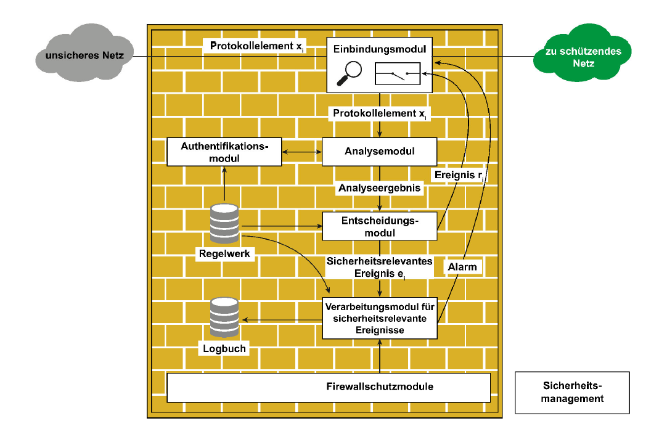
Firewalls
Protokollelement x_{i}
läuft über das WWW in die Firewall und durchläuft verschiedene Module.
53
23.11.2022

Slide 54
Firewalls
Protokollelement x_{i}
läuft über das WWW in die Firewall und durchläuft verschiedene Module.
Steht im Header etwas, was wir nicht erhalten wollen?
54
23.11.2022

Slide 55
Firewalls
Protokollelement x_{i}
läuft über das WWW in die Firewall und durchläuft verschiedene Module.
Kompletter Datensatz wird analysiert.
Statusinformationen werden festgehalten.
Tiefer Scan entspricht langsamer performance.
55
23.11.2022

Slide 56
Firewalls
Protokollelement x_{i}
läuft über das WWW in die Firewall und durchläuft verschiedene Module.
Entscheidung wird getroffen in Abhängigkeit der Ergebnisse aus der Analyse.
56
23.11.2022

Slide 57
Firewalls
Protokollelement x_{i}
läuft über das WWW in die Firewall und durchläuft verschiedene Module.
Abgleich mit dem definierten Regelwerk.
Verbindung zu Sicherheitsrichtlinie.
57
23.11.2022

Slide 58

Firewalls
Protokollelement x_{i}
läuft über das WWW in die Firewall und durchläuft verschiedene Module.
Das folgende Event kann ein Block von Spam sein.
58
23.11.2022

Slide 59
Firewalls
Protokollelement x_{i}
läuft über das WWW in die Firewall und durchläuft verschiedene Module.
Block einer DDoS Attacke.
Alarm wird ausgelöst.
59
23.11.2022

Slide 60
Firewalls
Protokollelement x_{i}
läuft über das WWW in die Firewall und durchläuft verschiedene Module.
60
23.11.2022

Slide 61
Firewalls
Protokollelement x_{i}
läuft über das WWW in die Firewall und durchläuft verschiedene Module.
Alle Entscheidungen werden in das Logbuch geschrieben.
61
23.11.2022

Slide 62
Firewalls
Protokollelement x_{i}
läuft über das WWW in die Firewall und durchläuft verschiedene Module.
Alle Entscheidungen werden in das Logbuch geschrieben.
Nachverfolgbar.
62
23.11.2022

Slide 63

Firewalls
Protokollelement x_{i}
läuft über das WWW in die Firewall und durchläuft verschiedene Module.
Sorgt für die Anmeldung an verwalteten Instanzen.
VPN User etc.
63
23.11.2022

Slide 64


Firewalls
Protokollelement x_{i}
läuft über das WWW in die Firewall und durchläuft verschiedene Module.
Firewall Schutzmodul:
Bereich der programmierten Schutzfunktionen.
Hersteller Programmierung
64
23.11.2022

Slide 65
Firewalls
Protokollelement x_{i}
läuft über das WWW in die Firewall und durchläuft verschiedene Module.
Firewall Schutzmodul:
Bereich der programmierten Schutzfunktionen.
Hersteller Programmierung
65
23.11.2022

Slide 66
Firewalls
Integritätstest:
Ist die Firewall manipuliert worden?
TPM Check beim Bootvorgang.
Firewall Schutzmodul:
Bereich der programmierten Schutzfunktionen.
Hersteller Programmierung
66
23.11.2022

Slide 67
Firewalls
Integritätstest:
Checksummenüberprüfung
wird durchgeführt.
Prüfsumme wird aus Speicherobjekten errechnet.
Firewall Schutzmodul:
Bereich der programmierten Schutzfunktionen.
Hersteller Programmierung
67
23.11.2022

Slide 68
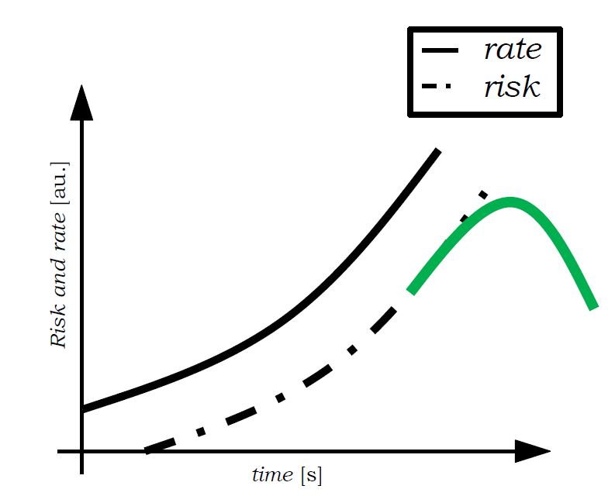
Firewalls
Firewall Schutzmodul:
Bereich der programmierten Schutzfunktionen.
Hersteller Programmierung
68
23.11.2022

Slide 69
Firewalls
Firewall Schutzmodul:
Bereich der programmierten Schutzfunktionen.
Hersteller Programmierung
69
23.11.2022

Slide 70
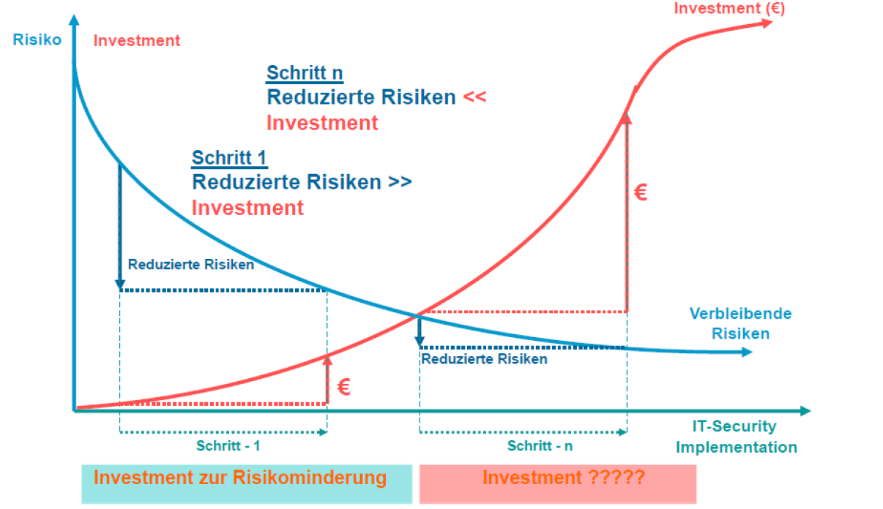

Firewalls
70
23.11.2022

